Slide 1
ICA，クラスター解析

Slide 2
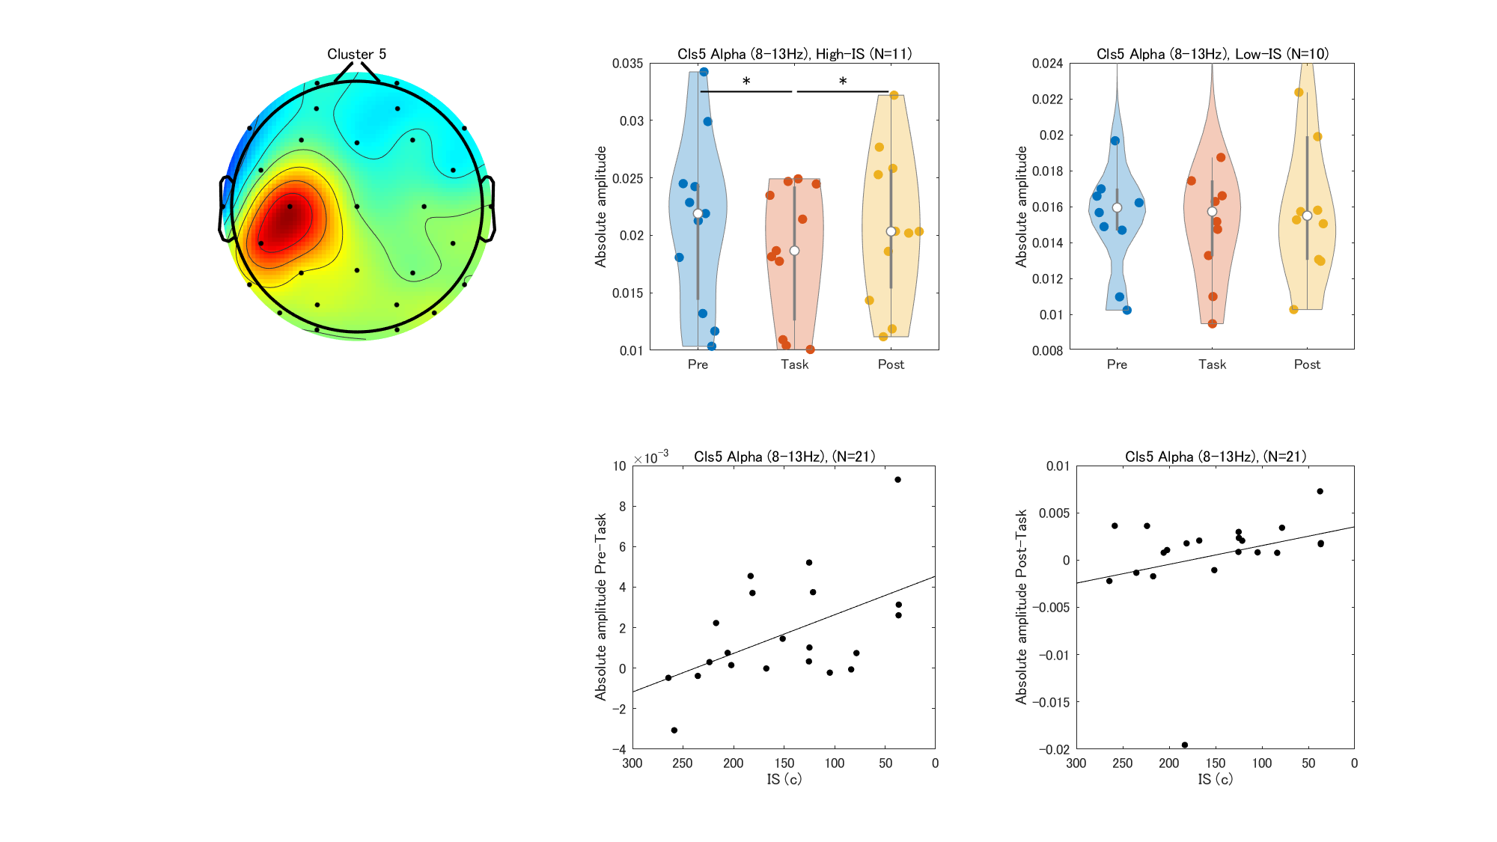
内受容感覚感度の高い人でのみ，計算課題中のα波の減衰がみられた
認知的負荷に対し，素早く適切に反応できていることを示唆する？

Slide 3
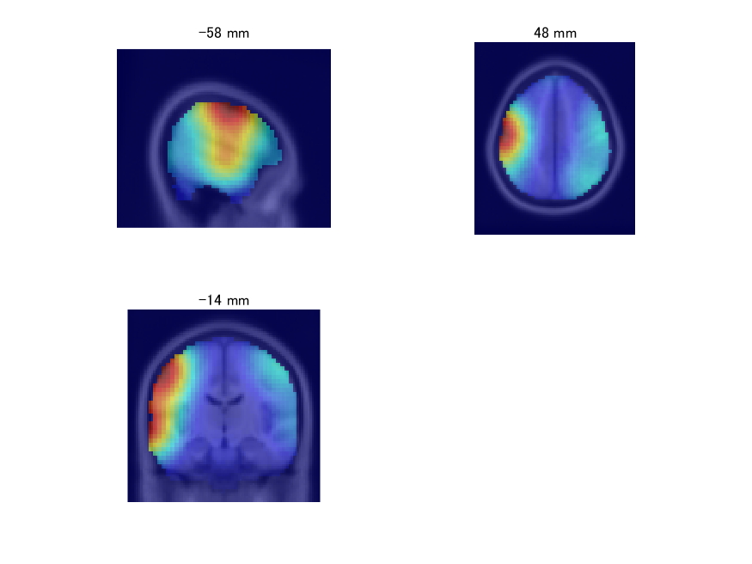
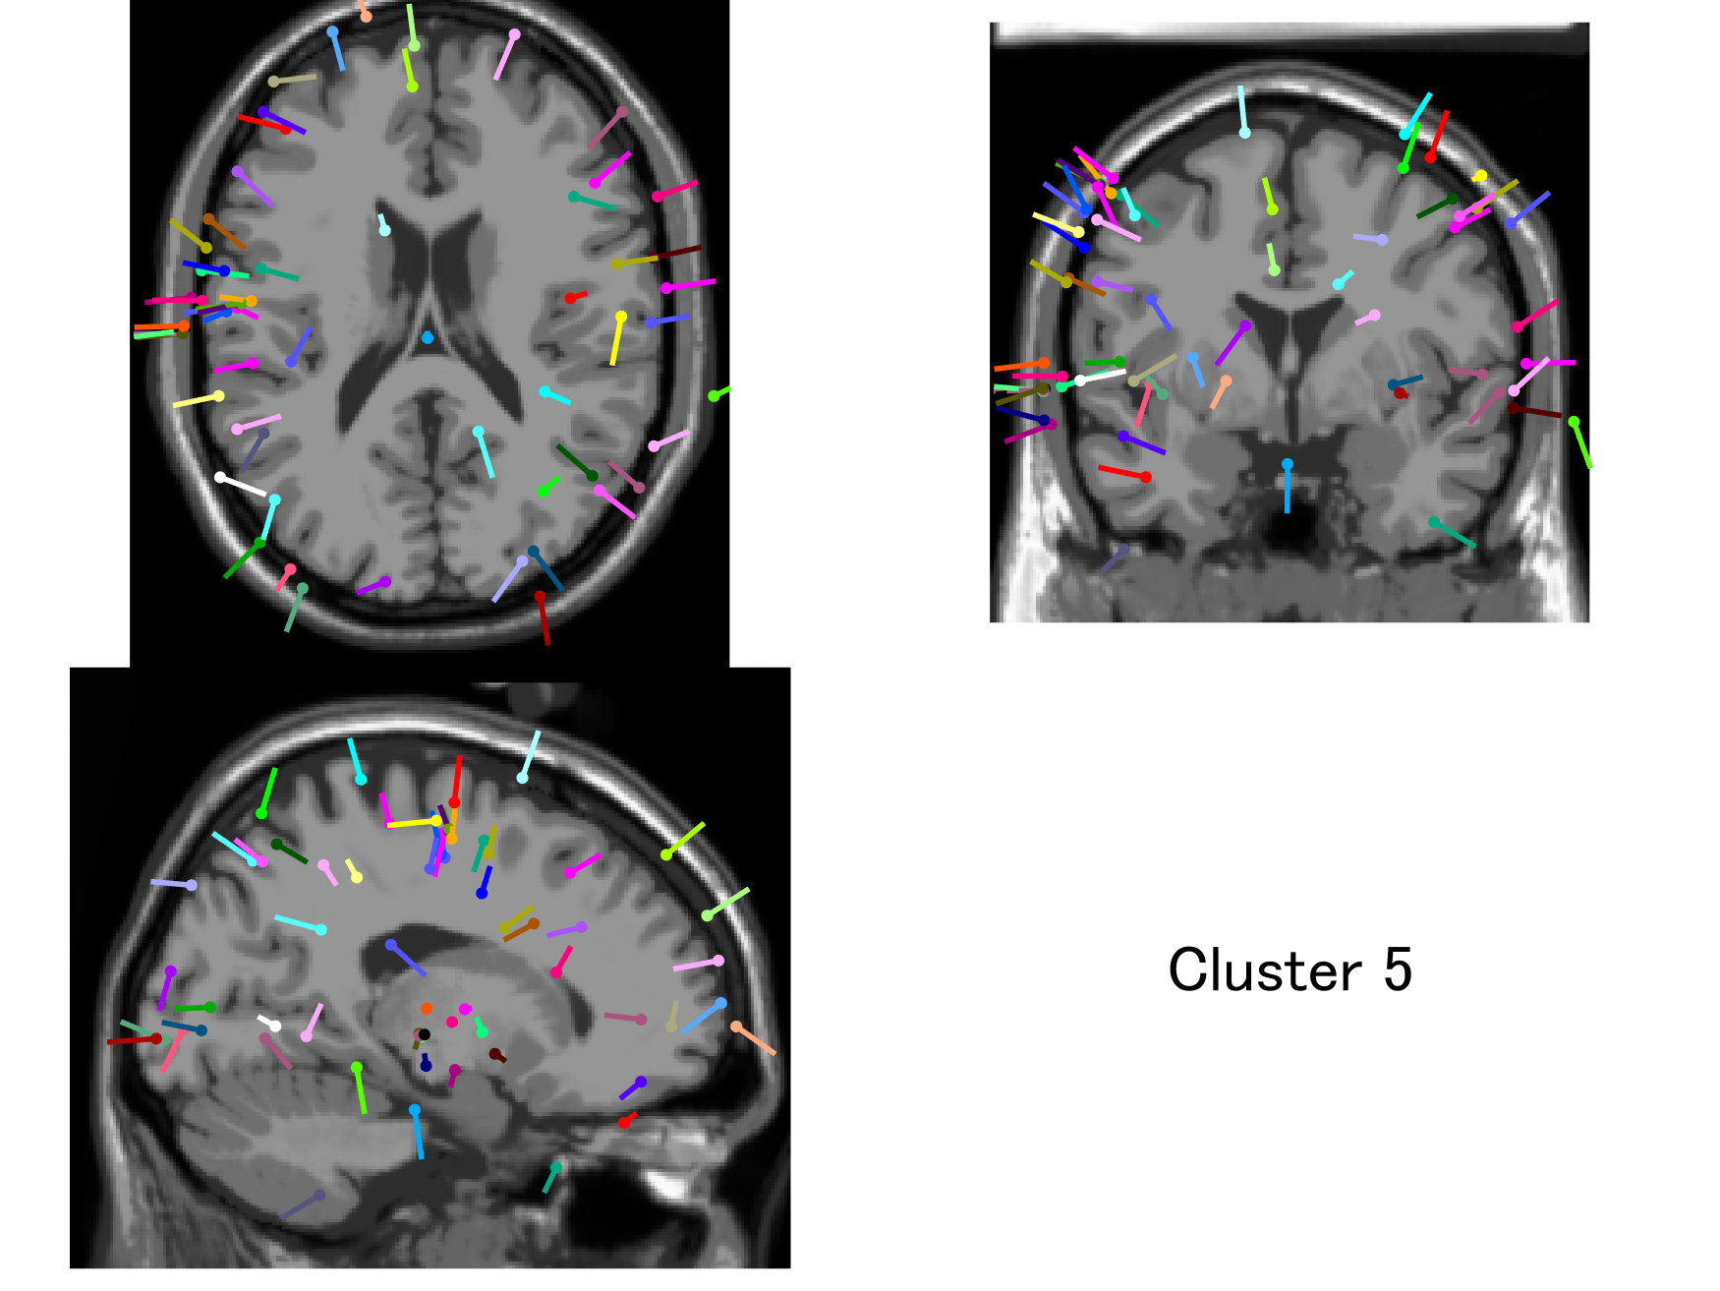
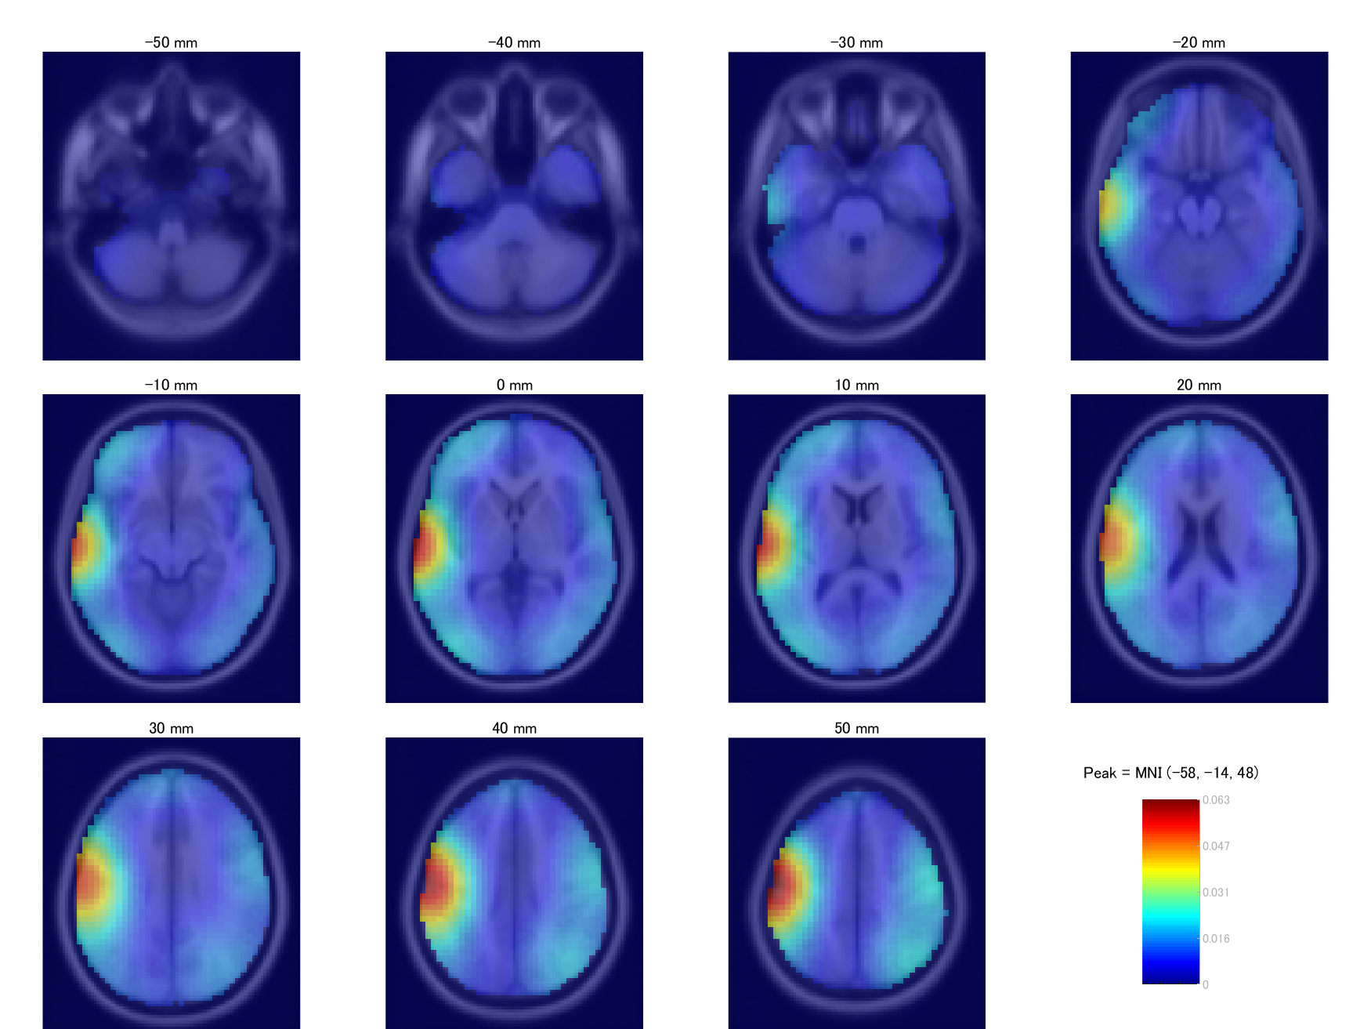

Slide 4
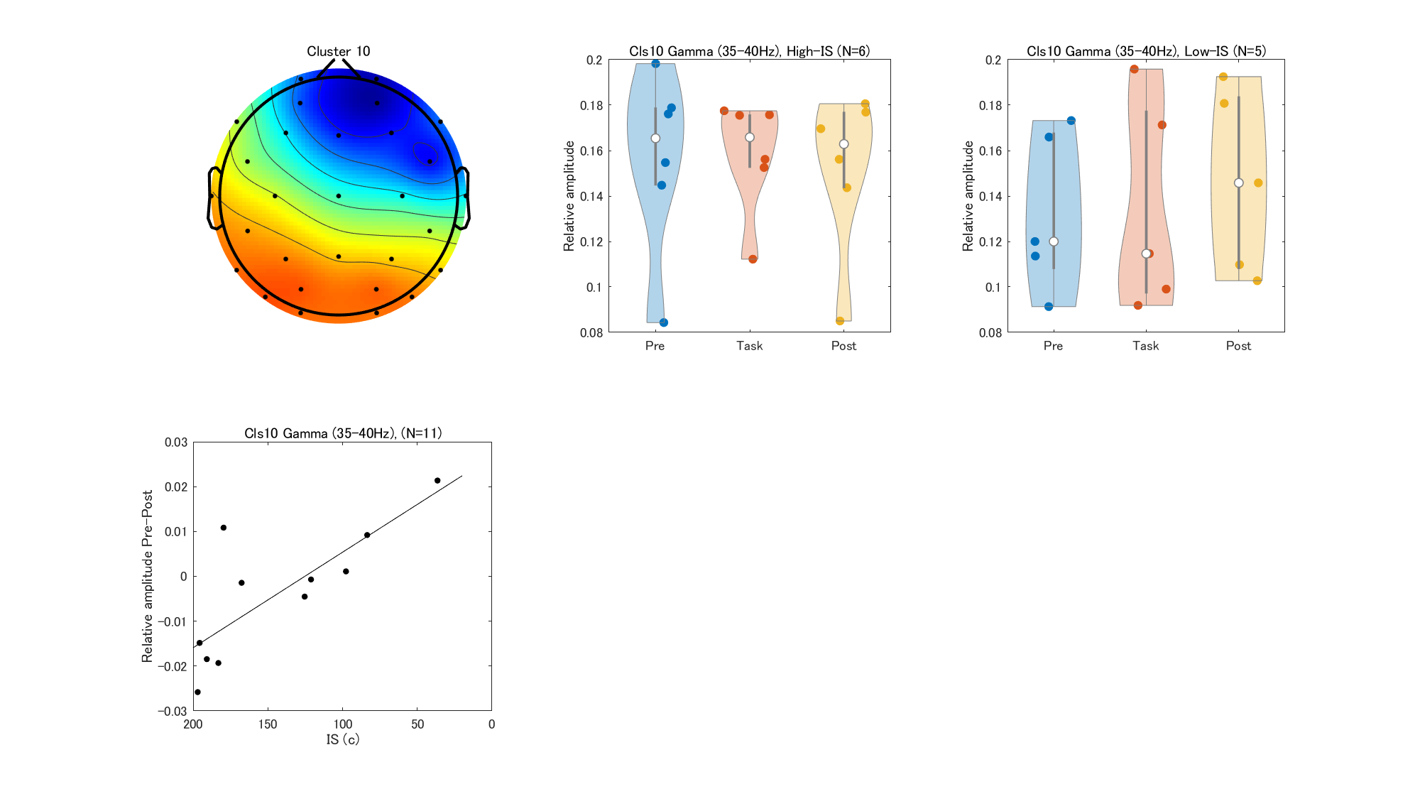

Slide 5


Slide 6
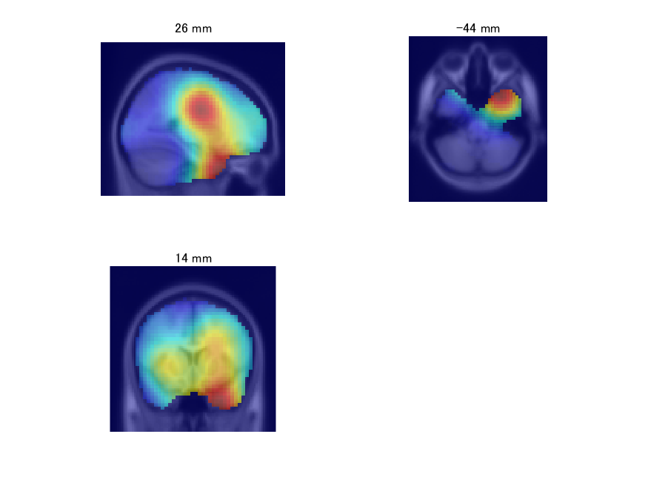
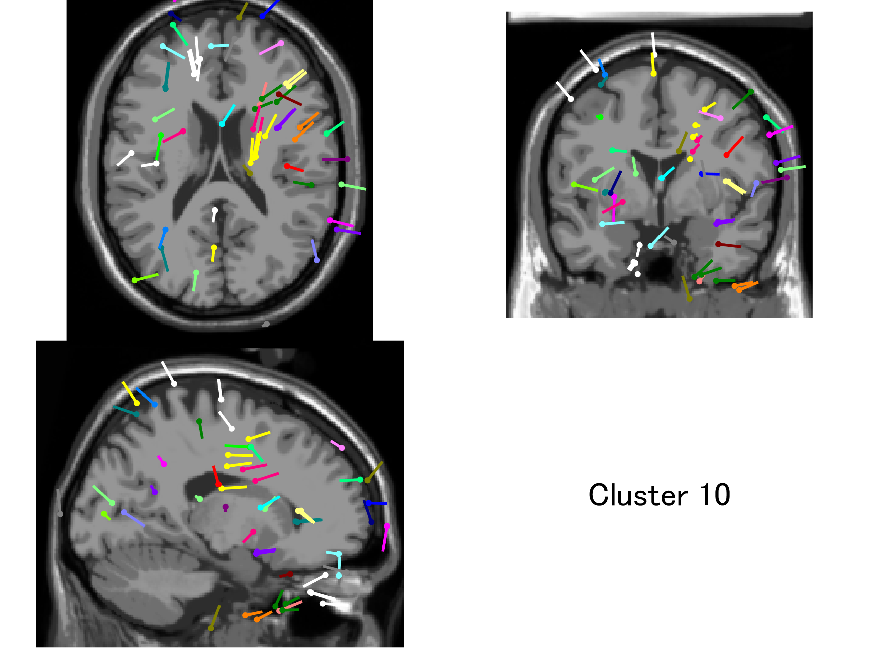
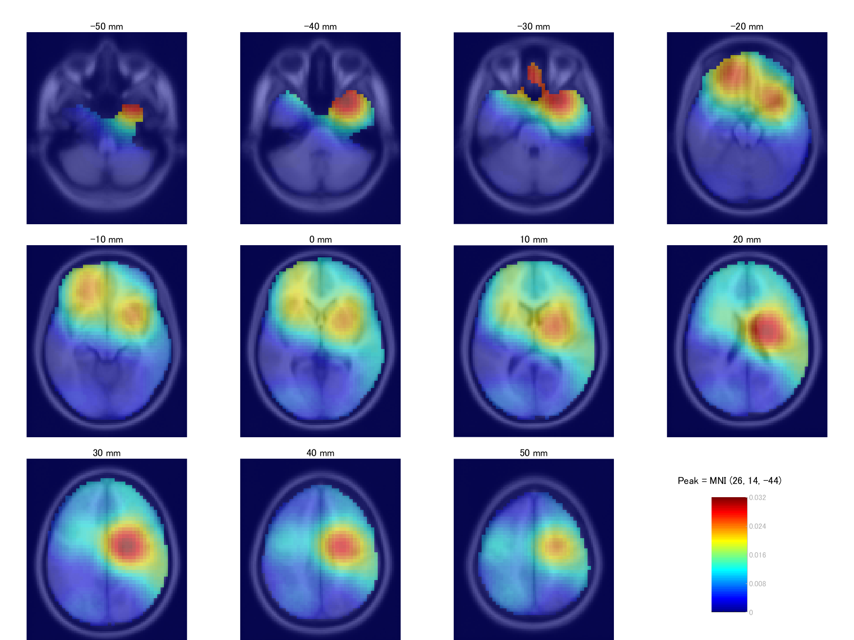

Slide 7
γ波の振幅と島の活動に関連がある
それが，内受容感覚感度の個人差によって変調される？
Increased insula coactivation with salience networks in insomnia
https://www.sciencedirect.com/science/article/pii/S0301051114000192
Gamma-Band Oscillations Preferential for Nociception can be Recorded in the Human Insula
https://academic.oup.com/cercor/article/28/10/3650/4210990?login=true

Slide 8
チャンネルごとの解析

Slide 9
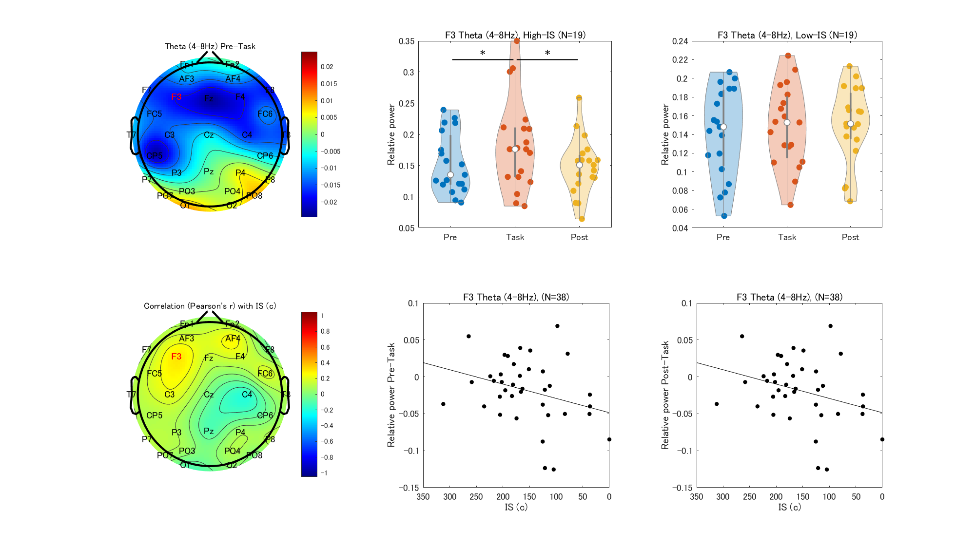

Slide 10
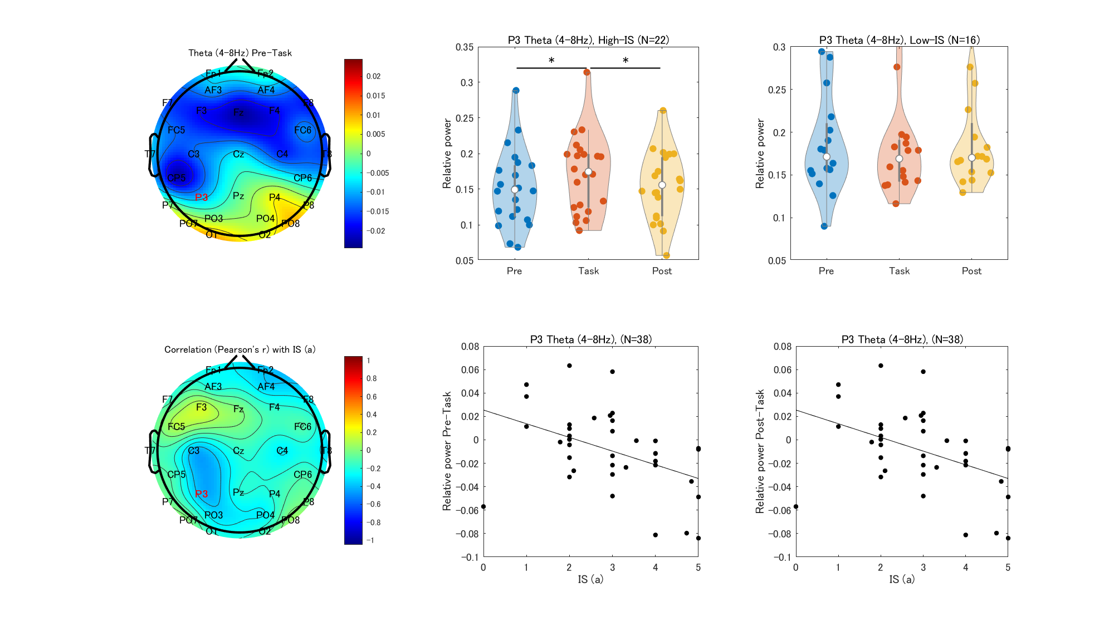
内受容感覚感度の高い人でのみ，課題中に左頭頂部のθ波の活動が強くなった

